Slide 1
Модель рейтинговой оценки ИТ-инфраструктуры предприятия

Slide 2
Объектом является ИТ-инфраструктура предприятия.
Предмет: процесс оценки состояния ИТ-инфраструктуры предприятия.
Целью работы заключается в формировании оценки ИТ-инфраструктуры предприятия.

Slide 3
Модели оценки
Модель ITIL (Information Technology Infrastructure Library)
Модель CobiT (Control Objectives for Information and Related Technology)
Модель MOF (Microsoft Operations Framework)

Slide 4
Факторы модели
Степень управления производительностью процессов и стоимостью продукции
Уровень управления качеством, новшествами и риском
Соответствие ИТ-инфраструктуры бизнес-процессам
Соответствие законам, инструкциям, промышленным стандартам и договорным обязательствам.
Уровень планирования развития ИТ-инфраструктуры
Степень удовлетворения пользователя
Взаимодействия и коммуникаций между руководителями ИТ и руководством организации

Slide 5
Факторы модели
Дохода от инвестиций в ИТ
Время на запуск в продажу нового продукта или услуги
Поиск новых и удовлетворение существующих клиентов
Производительности сотрудников

Slide 6
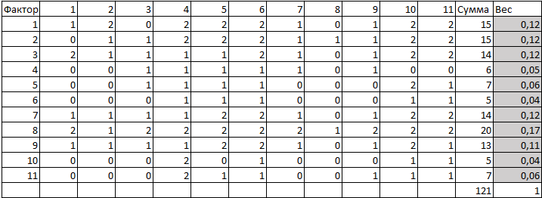

Slide 7
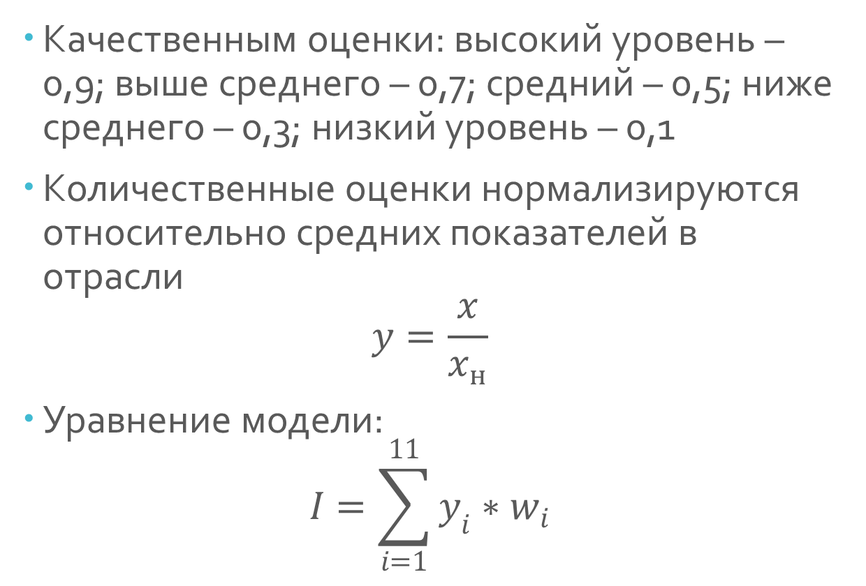
Приведение оценок
Качественным оценки: высокий уровень – 0,9; выше среднего – 0,7; средний – 0,5; ниже среднего – 0,3; низкий уровень – 0,1
Количественные оценки нормализируются относительно средних показателей в отрасли
$$y=\frac{x}{x_{н}}$$
Уравнение модели:
$$I=\sum_{i=1}^{11}{y_{i}∗w_{i}}$$

Slide 8
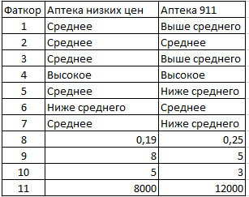
Использование модели

Slide 9
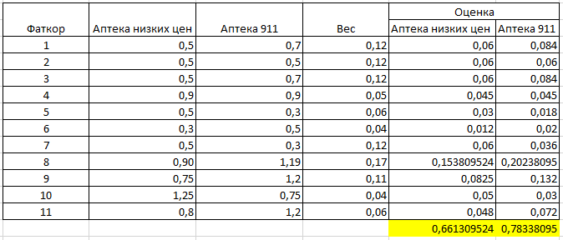

Slide 10
Вывод
На данный момент сеть аптек «Аптека 911» имеет лучшую ИТ-инфраструктуру, чем сеть «Аптека низких цен». Преимущества лидера заключаются в том, что они проводят эффективные вложения в ИТ, и целенаправленностью и соответствие ИТ бизнес-процессам. Также следует отметить, что «Аптека низких цен» имеет ИТ-инфраструктуры по качеству выше среднего, для быстрого развития, им необходимо настроить ИТ-инфраструктуру под существующие бизнес-процессы, что может привести в последствии к быстрому росту и развитию.

Slide 11
Спасибо за внимание!

